Slide 1


Сбор и анализ данных о результатах матчей в компьютерной игре Dota 2
БАКАЛАВРИАТ
Факультет информатики и прикладной математики
Кафедра прикладной математики и экономико-математических методов
Направление подготовки: 01.03.02
Группа: ПМ – 1801
Студенты: Соболев Даниил Дмитриевич,
Теряев Артем Дмитриевич

Slide 2


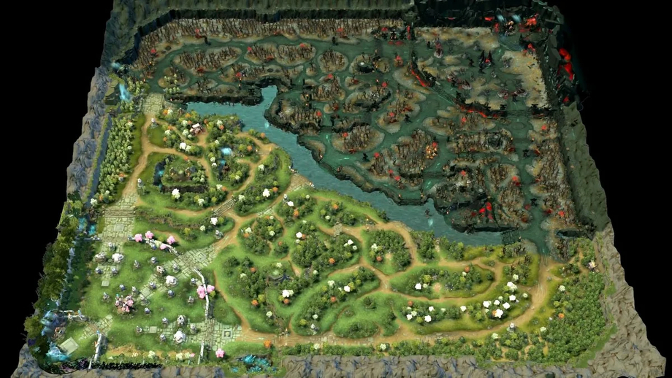
Описание игры Dota 2
Силы тьмы
Силы света
2

Slide 3
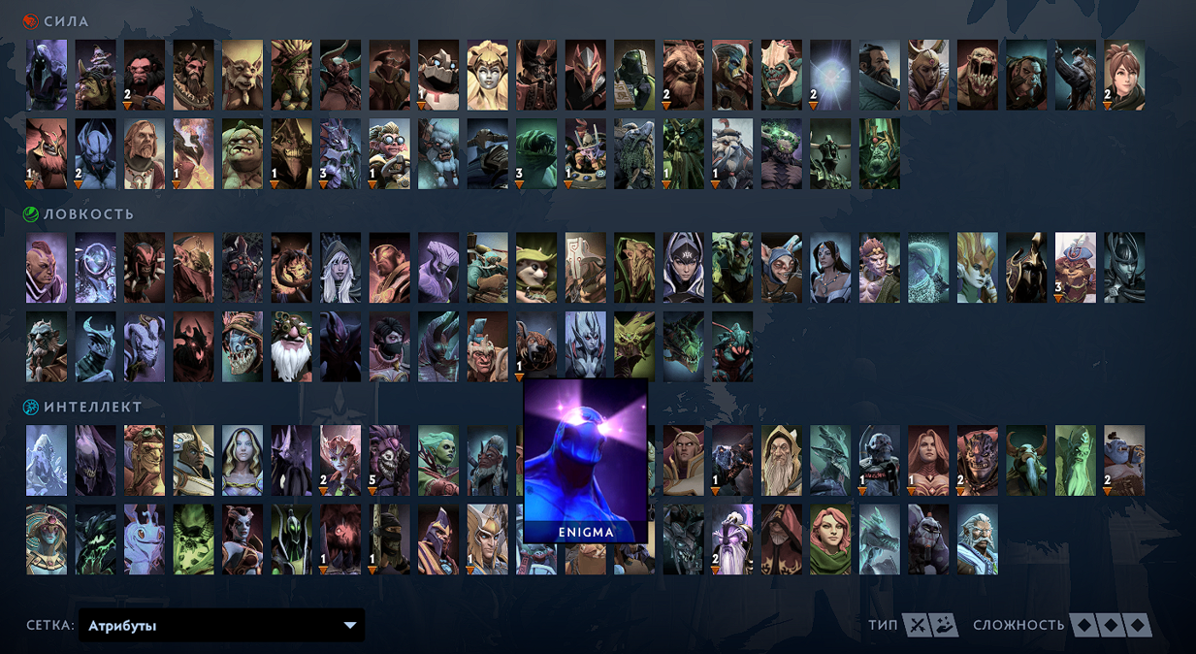
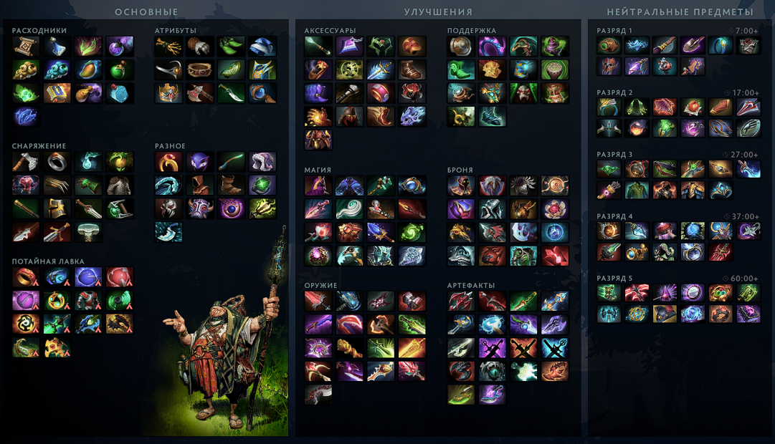
Описание игры Dota 2
Всего в доте 121 персонаж
И 136 различных предметов
3

Slide 4
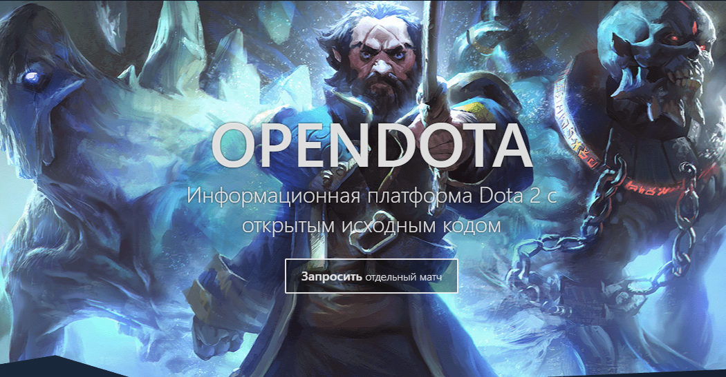
Сбор данных
4

Slide 5
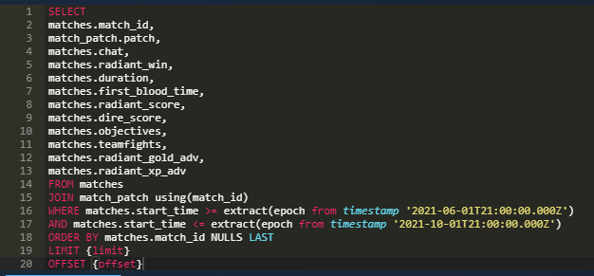
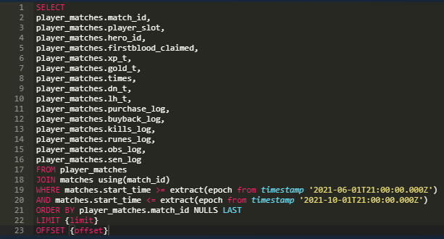
Сбор данных
Извлекаем данные о матчах в определенный период времени
Извлекаем данные об игроках
5

Slide 6
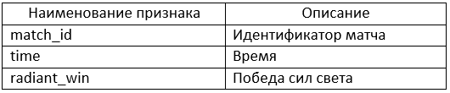
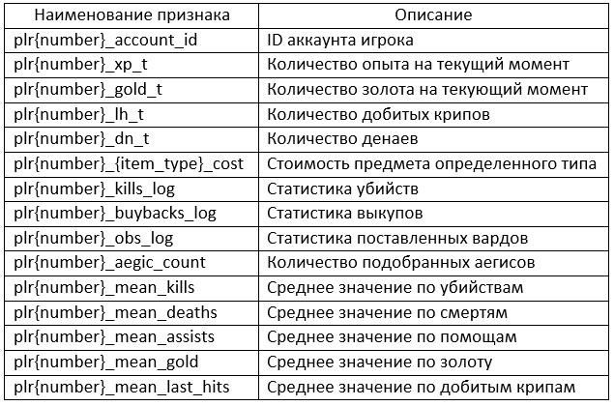
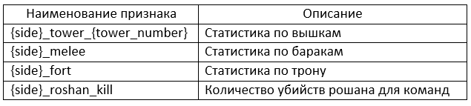
Анализ данных
Основные признаки
Признаки для игроков
Командные признаки
6

Slide 7
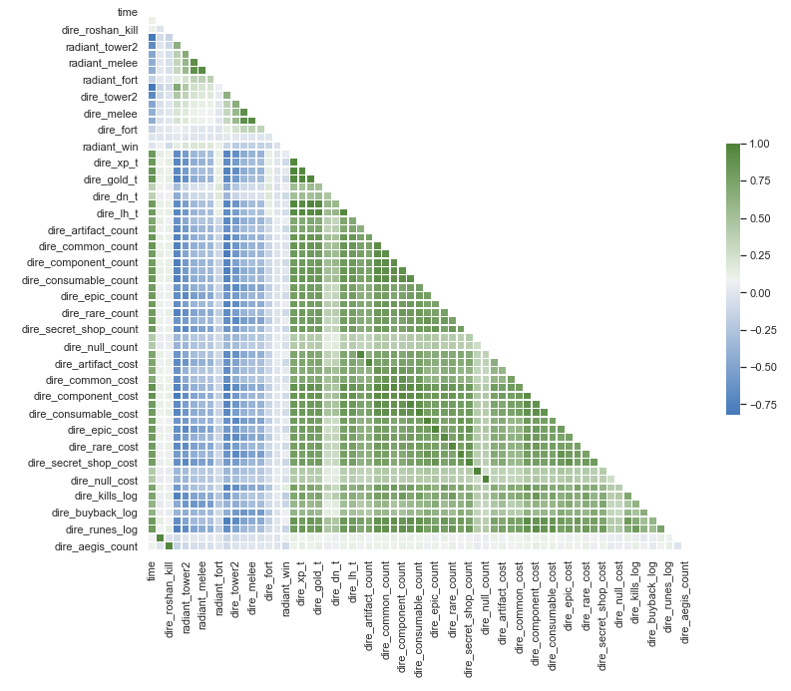
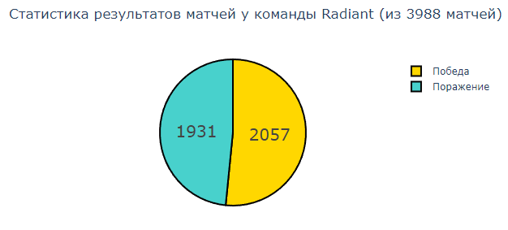
Анализ данных
7

Slide 8
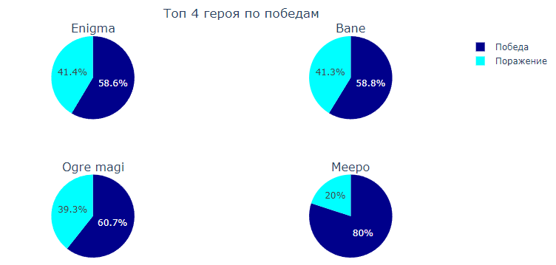
Анализ данных
8

Slide 9
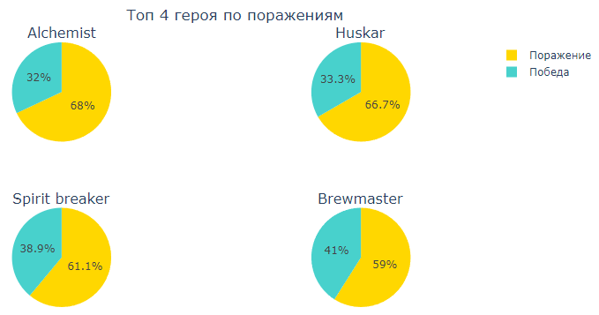
Анализ данных
9

Slide 10
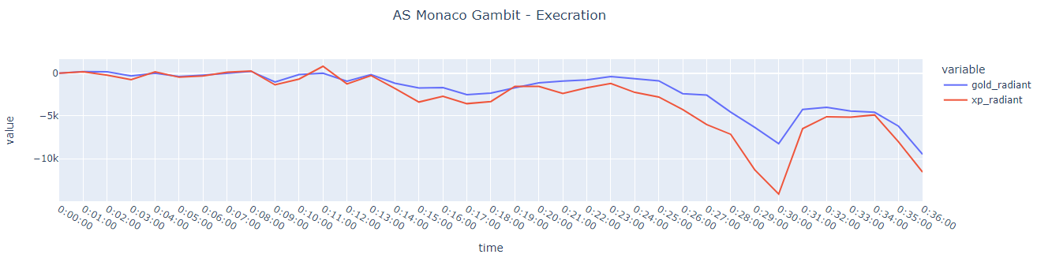

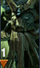








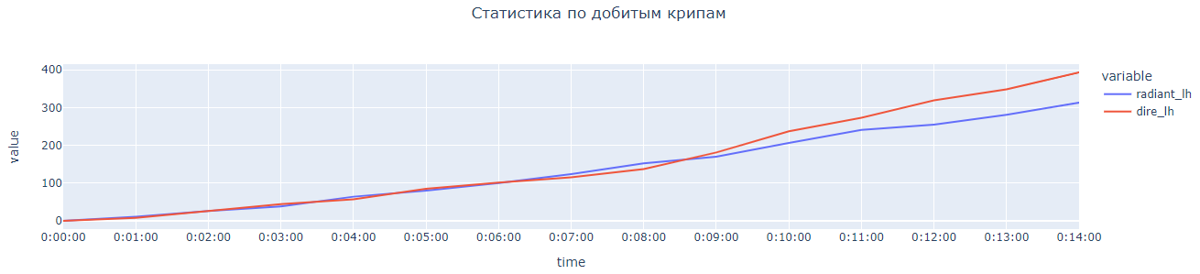
Анализ данных
Силы тьмы (AS Monaco)
Силы света (Execration)
0.49%
0.50%
0.46%
0.52%
0.53%
0.56%
0.49%
0.51%
0.54%
0.52%
10

Slide 11
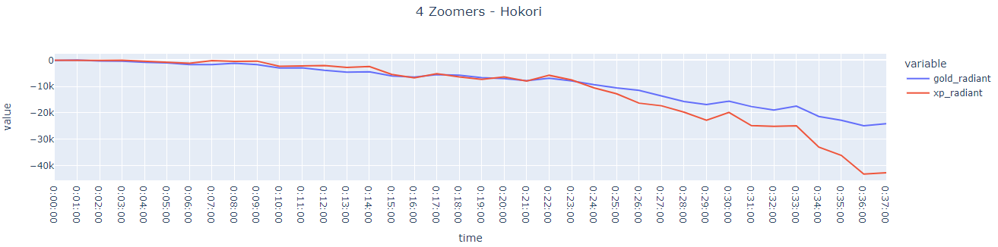
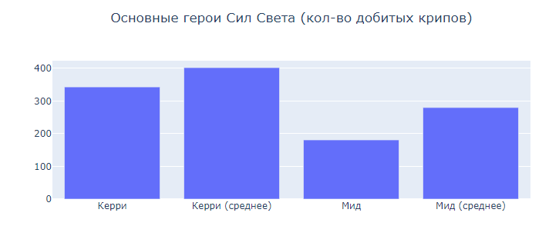
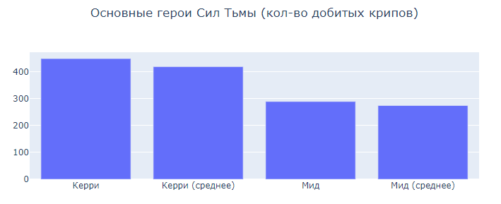
Анализ данных
11

Slide 12


Спасибо за внимание!

